Slide 1


Základní škola Libina, příspěvková organizace, Libina 548,788 05,IČ: 708 708 61
Název projektu: Škola hrou
Tento projekt je spolufinancován Evropským sociálním fondem republiky
Vzdělávací oblast Matematika a její aplikace
AUTOR: Ing. Roman Hanák
NÁZEV: VY_32_INOVACE_07_02_M8_Hanak
TÉMA: Pythagorova věta
OBSAH: Užití Pythagorovy věty v praxi
ČÍSLO PROJEKTU: CZ.1.07/1.4.00/21.2364

Slide 2
ANOTACE
V této hodině si ukážeme, jak lze aplikovat Pythagorovu větu v běžné praxi. Na začátku jsou řešené příklady a v další části jsou příklady na samostatné procvičení. Inovativnost je v tom, že se zde vyskytuje řada moderních interaktivních prvků. Máme zde názorné grafické animace, obrázky, komentáře k řešení a hypertextové odkazy. Žáci lépe pochopí probíranou látku a hodina je pro ně zajímavější.
Každý řešený příklad je pomocí animací rozdělen na dílčí kroky, takže vyučující se nezdržuje psaním na tabuli, ale pomocí ovladače postupně odkrývá řešení příkladu a má tak možnost žáky nechat samostatně tvořit a věnovat se těm žákům, kteří potřebují individuální pomoc.
Na konci hodiny je stránka, kde jsou odkazy na internetové stránky, které prověří matematické dovednosti formou her nebo různých testů. Vyučující má možnost vybrat si z uvedených odkazů stránku, na které otestuje vědomosti žáků. Hodina je tvořena tak, aby mohla být odučena v multimediální učebně nebo v počítačové učebně, které mají připojení k internetu.

Slide 3



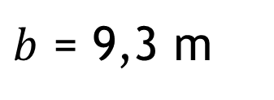



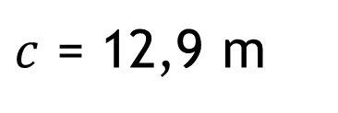








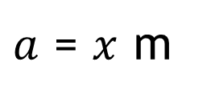
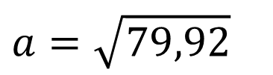

1) Jak vysoko je uchycený stožár, jeli lano dlouhé 12,9 m a vzdálenost kolíku lana od paty stožáru je 9,3 m?
Řešení:
B
$c$ = 12,9 m
$$a^{2}=c^{2}−b^{2}$$
stožár
$b$ = 9,3 m
$$a^{2}={12,9}^{2}−{9,3}^{2}$$
$$β$$
$a$ = $x$ m
lano
$$a^{2}=166,41−86,49$$
$$c$$
$$a$$
$$a$$
$$c$$
$$a^{2}=79,92$$
$$a=\sqrt{79,92}$$
$$a\dot{=}8,94$$
$$·$$
·
$$b$$
$$α$$
A
$$a=8,94 m$$
C
$$b$$
Stožár je uchycený ve výšce 8,94 m.

Slide 4



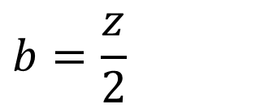
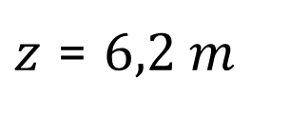


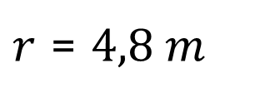
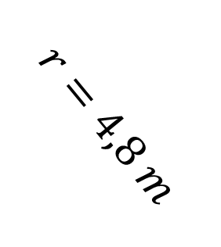




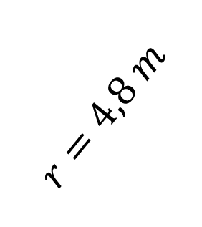



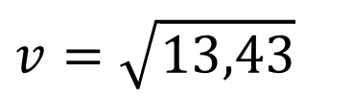

2) Vypočítejte výšku štítu domu. Štít má tvar rovnoramenného trojúhelníku se základnou délky 6,2 m a ramenem délky 4,8 m.
Řešení:
$z$ = $6,2 m$
B
$$v^{2}=r^{2}−b^{2}$$
$$b=\frac{z}{2}$$
$$v^{2}={4,8}^{2}−{3,1}^{2}$$
$$v^{2}=23,04−9,61$$
$$r=4,8 m$$
$$r=4,8 m$$
$$b=3,1 m$$
$$v$$
$$r$$
$$v$$
$$v^{2}=13,43$$
$r$ = $4,8 m$
$$v=\sqrt{13,43}$$
$$v= x m$$
$$v\dot{=}3,66$$
·
·
C
A
$$v=3,66 m$$
$$z=6,2 m$$
$$b$$
Výška štítu donu je 3,66 m

Slide 5

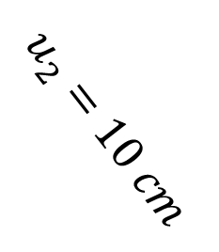





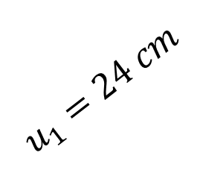










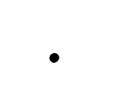





3) Kosočtverec má úhlopříčky 24 cm a 10 cm. Urči délku jeho strany.
Řešení:
N
B
$$a=u_{1} :2$$
M
$$c^{2}=a^{2}+b^{2}$$
$$a=24 :2 cm$$
$$c^{2}={12}^{2}+5^{2}$$
$$u_{2}=10 cm$$
$$a=12 cm$$
$$a$$
$$c^{2}=144+25$$
$$c$$
$$b= u_{2 }:2$$
$$·$$
$$a$$
$$c^{2}=169$$
$$c$$
$$b=10 :2 cm$$
C
$$c=\sqrt{169}$$
$$u_{1}=24 cm$$
$$b=5 cm$$
$$b$$
$$c=13$$
$$·$$
$$c= x cm$$
C
$$b$$
$$c=13 cm$$
K
L
A
Délka strany kosočtverce je 13 cm.

Slide 6








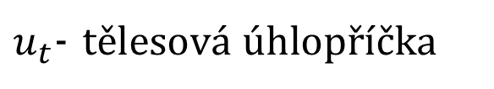





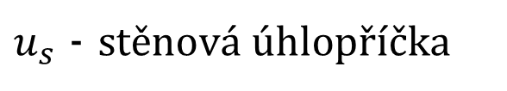








4) Vypočítejte délku tělesové a stěnové uhlopříčky u krychle s hranou 5 cm.
Řešení:
$u_{s}$ - $stěnová úhlopříčka$
$${u_{s}}^{2}=a^{2}+a^{2}$$
$${u_{t}}^{2}={u_{s}}^{2}+a^{2}$$
$u_{t}$- $tělesová úhlopříčka$
$${u_{s}}^{2}=5^{2}+5^{2}$$
$${u_{t}}^{2}={7,07}^{2}+5^{2}$$
H
G
$${u_{s}}^{2}=25+25$$
$${u_{t}}^{2}=50+25$$
E
F
$${u_{s}}^{2}=50$$
$${u_{t}}^{2}=75$$
$$a$$
$$a$$
$$u_{t}$$
$$u_{s} =\sqrt{50}$$
$$u_{t} =\sqrt{75}$$
$$·$$
$$u_{s} \dot{=}7,07$$
$$u_{t} \dot{=}8,66$$
D
C
$$u_{s}$$
$$a$$
$$u_{s} =7,07 cm$$
$$u_{t} =8,66 cm$$
A
$$a$$
B
Úhlopříčky mají délku 7,07 cm a 8,66 cm.

Slide 7
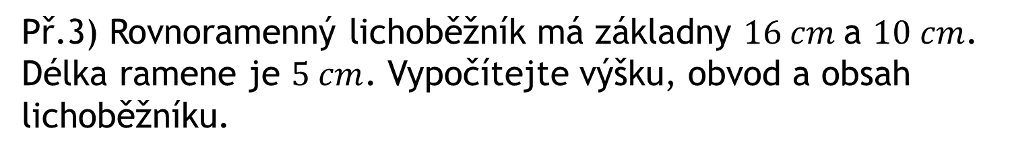
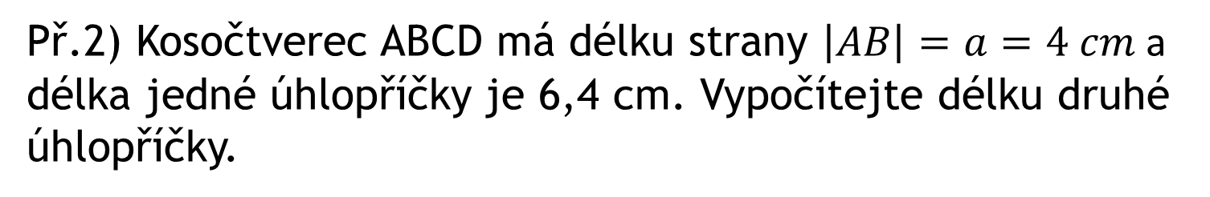

Příklady na samostatné procvičení:
Př.1) Vypočítejte velikost úhlopříčky u televizní obrazovky, která má rozměry a=500 mm, b=370 mm.
u = 62,2 cm
Př.2) Kosočtverec ABCD má délku strany $\left|AB\right|=a=4 cm$ a délka jedné úhlopříčky je 6,4 cm. Vypočítejte délku druhé úhlopříčky.
u = 4,8 cm
Př.3) Rovnoramenný lichoběžník má základny $16 cm$a $10 cm$. Délka ramene je $5 cm$. Vypočítejte výšku, obvod a obsah lichoběžníku.
$$v= 4 cm, o=36 cm, S=52 {cm}^{2}$$

Slide 8
Hypertextové odkazy
Matematické hry
Moje škola – matematika A
Moje škola – matematika B
ZŠ Dobřichovice – pracovní listy
Matematika pro každého
Matematika pro základní školy
Fyzikální, matematické a chemické tabulky

Slide 9
Použité zdroje:
MOLNÁR, Josef; EMANOVSKÝ, Petr; LEPÍK, Libor a kol. Matematika 8. Olomouc: Prodos, 2000, ISBN 80-7230-062-8.
DYTRYCH, Martin; DOBIASOVÁ, Irena; LIVŇANSKÁ, Libuše. Sbírka úloh z matematiky. Pohořelice: Fortuna, 2001, ISBN 80-7168-766-9.
MULLEROVÁ, Jana; BĚLOUN, František; BRANT, Jiří a kol. Matematika pro 8. ročník. Praha: Kvarta, 1999, ISBN 80-85570-93-9.
Galerie klipart

